Slide 1
EMPREENDEDORISMO E PLANO DE NEGÓCIOS
FONTE:
Como elaborar um plano de negócios? Sebrae – Brasília, 2013

Slide 2
Empreendedorismo
“Pessoas capazes de sonhar e transformar sonhos em realidade. Identificam oportunidades, agarram-nas, buscam recursos e transformam tais oportunidades em negócios. São empreendedores todas as pessoas inovadoras, e que estão atentas ‘as mudanças e sabem aproveitá-las, transformando-as em oportunidades de negócios”
(IPGN, 2003 – Iniciando um pequeno grande negócio. In Sebrae. Disponível em http://ipgn.iea.com.br/ipgn/
Características do Empreendedor de um empreendedor:
https://www.youtube.com/watch?v=VjYIzAg5uA8

Slide 3
Conforme o Sebrae, as principais características dos empreendedores são:
iniciativa, autoconfiança, independência, cidadania, ética, coragem, comprometimento, paixão pelo que faz, criatividade, qualidade, eficiência, eficácia, persistência, inovação, liderança, otimismo, paciência e talento.
EMPREENDEDORISMO EM TEMPOS DE COVID-19

Slide 4
EMPREENDEDORISMO EM TEMPOS DE COVID-19
A Ri Happy, por exemplo, ficou sem lojas do dia para a noite, sendo que 90% da receita vinha de lojas físicas. Em três dias, transformaram as lojas em centros de distribuição para vender e isso funcionou
A diferença é que a rede de revendedores da Ri Happy será formada por funcionários da própria empresa. Podem se candidatar ao posto qualquer um dos 4.000 colaboradores de todas as áreas, desde a loja, sede, SAC, centro de distribuição e até mesmo da diretoria.
O que eles ganham com isso? Primeiro, eles receberão uma comissão por cada venda realizada. Em segundo, os revendedores ajudarão a trazer receita para a Ri Happy, que sofreu com o fechamento das 280 lojas físicas em meados de março.
Como as vendas vão ser realizadas? Emília Velloso, diretora de marketing da Ri Happy, diz que o objetivo é aproveitar a rede de contatos de cada um dos vendedores. Eles poderão ofertar os produtos por qualquer canal, desde WhatsApp até suas redes sociais.
Para dar conta dos pedidos, também estão sendo intensificadas as parcerias de logística com o app de entregas colombiano Rappi e o serviço de entregas gaúcho Delivery Center.
https://6minutos.com.br/negocios/reinvencao-ri-happy-se-inspira-em-avon-e-transforma-funcionarios-em-revendedores/

Slide 5
PEDIDOS VIA WHATSAPP
EMPREENDEDORISMO EM TEMPOS DE COVID-19

Slide 6
EMPREENDEDORISMO EM TEMPOS DE COVID-19
Feiras no formaro de Drive-Thru

Slide 7
Empreendedorismo: Perfil e características
São elas: a habilidade de identificar oportunidades de negócio; facilidade na definição de visões; expressão de diferenciais; avaliação de riscos; gestão de relacionamentos;
Ao desenvolver uma idéia e buscar os meios de torná-la realidade, o empreendedor também assume o papel de líder, que deve convencer e dar credibilidade ao seu projeto, no intuito de garantir a participação de outras pessoas na missão de realizar sua idéia.
“Liderar e empreender é lidar com a mudança e a inovação, portanto com o risco, e gerenciar é lidar com a complexidade, o que exige [...] posturas diferentes, por vezes conflitantes, como faces diferentes de uma mesma moeda”.
Conforme o Sebrae, as principais características dos empreendedores são: iniciativa, autoconfiança, independência, cidadania, ética, coragem, comprometimento, paixão pelo que faz, criatividade, qualidade, eficiência, eficácia, persistência, inovação, liderança, otimismo, paciência e talento.

Slide 8
Empreendedorismo
O que diferencia o empreendedor dos outros agentes da organização é a capacidade de definir visões, projetos que compreendem elementos de inovação e se afastam do que já existe.
Em geral essas visões são construídas em torno de oportunidades de negócio que o empreendedor percebeu no mercado.
A partir de visões a serem realizadas, ele desenvolve seu sistema organizacional, que compreende a interação com pessoas dentro da empresa, e o sistema de relações, que tem a ver com o ambiente externo
DOLABELA, Fernando. Oficina do Empreendedor. 1 Ed. São Paulo: Cultura Editores Associados, 1999.
DOLABELA, Fernando e FILION, Louis Jacques. Boa Idéia! E Agora?: Plano de Negócio o Caminho Seguro Para Criar e Gerenciar Sua Empresa. 1 Ed. São Paulo: Cultura Editores Associados, 2000.

Slide 9
Empreendedorismo
O termo empreendedor do francês entrepreneur — signiﬁca aquele que assume riscos e começa algo novo. Assim, é “o espírito daquele que é capaz de assumir riscos e inovar” Ele é a energia da economia, a alavanca de recursos, o impulso de talentos, a dinâmica de idéias.
Mais ainda: ele é quem fareja as oportunidades e precisa ser muito rápido, aproveitando as oportunidades fortuitas, antes que outros aventureiros o façam. O estilo de vida que temos hoje é fruto do sucesso de milhões de empreendedores através da história da humanidade, mesmo que estes não soubessem que nome dar a este processo.
DOLABELA, Fernando. Oficina do Empreendedor. 1 Ed. São Paulo: Cultura Editores Associados, 1999.
DOLABELA, Fernando e FILION, Louis Jacques. Boa Idéia! E Agora?: Plano de Negócio o Caminho Seguro Para Criar e Gerenciar Sua Empresa. 1 Ed. São Paulo: Cultura Editores Associados, 2000.

Slide 10
Empreendorismo
Os empreendedores foram freqüentemente confundidos com os gerentes ou administradores, o que tem ocorrido até hoje. O empreendedor tem algo a mais, algumas características e atitudes que o diferenciam do administrador tradicional, de um gerente ou de um técnico.
Todo empreendedor necessariamente deve ser um bom administrador para obter sucesso, no entanto nem todo bom administrador é um empreendedor.
Abrir um negócio não é sinônimo de empreendedorismo. A pessoa que empreende tem um espirito inovador, mas do que somente um gestor de uma empresa. Mas, isso não basta para ser um bom empreendedor. Não se pode considerar empreendedora a pessoa que dá continuidade ao que já existe, ou seja, você pode gerir uma empresa que já está no mercado, mas o empreendedor você deverá inovar. Fazer de uma forma nunca jamais feita.
DOLABELA, Fernando. Oficina do Empreendedor. 1 Ed. São Paulo: Cultura Editores Associados, 1999.
DOLABELA, Fernando e FILION, Louis Jacques. Boa Idéia! E Agora?: Plano de Negócio o Caminho Seguro Para Criar e Gerenciar Sua Empresa. 1 Ed. São Paulo: Cultura Editores Associados, 2000.

Slide 11
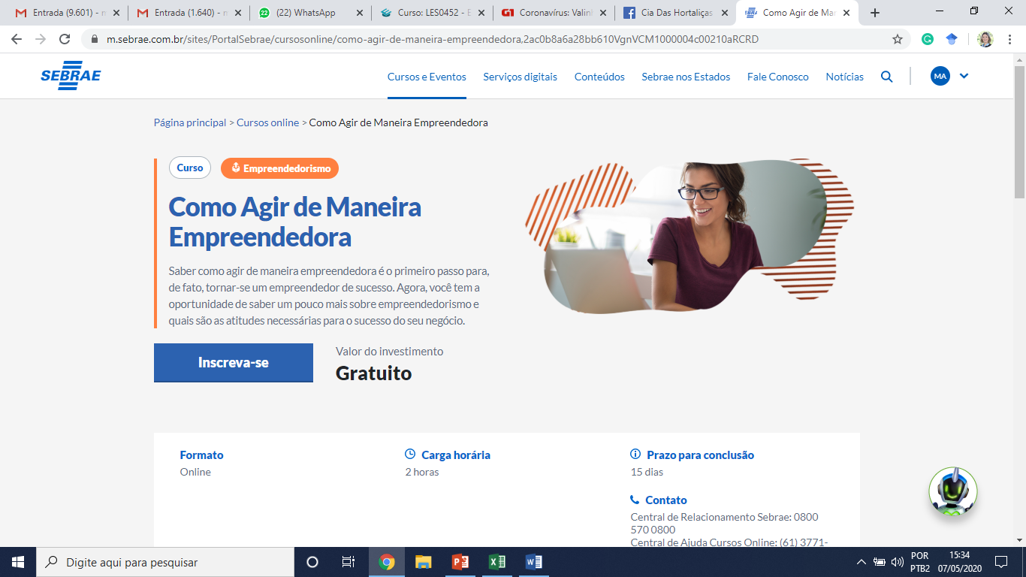
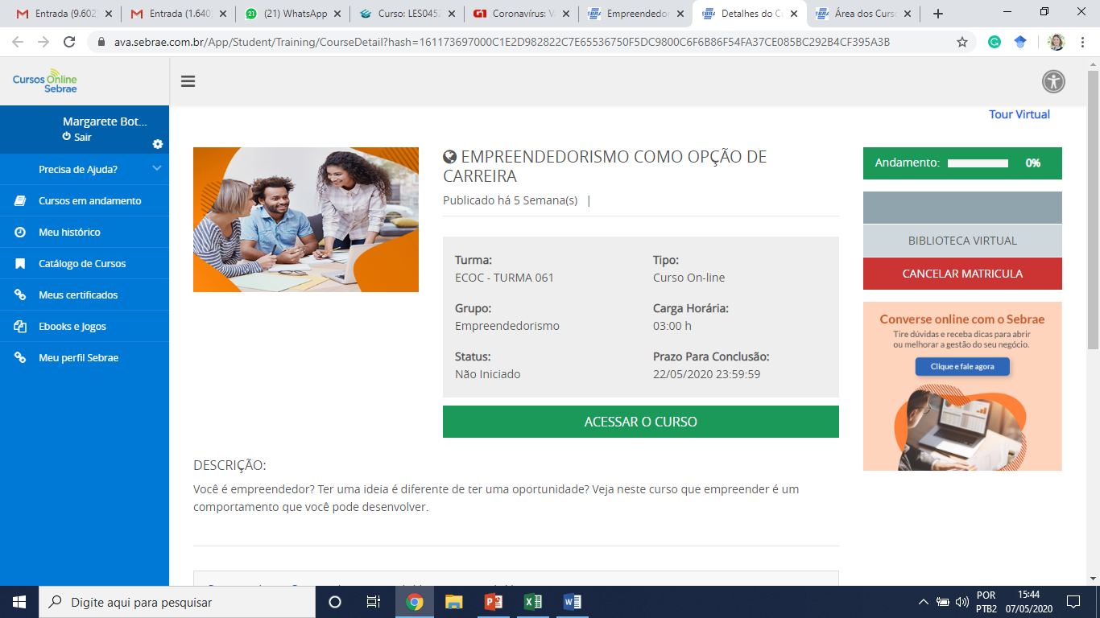
AULA COMPLEMENTAR
TEMPO
1 SEMANA
NÃO ESQUEÇA DE SUBMETER NO STOA OS DOIS CERTIFICADOS
ESSA VALE COMO PRESENÇA EM AULA
ESSA VALE COMO NOTA

Slide 12
TAREFA: COMO AGIR DE MANEIRA EMPREENDEDORA? ENTREGA EM 1 SEMANA

Slide 13
TAREFA: COMO AGIR DE MANEIRA EMPREENDEDORA? ENTREGA EM 1 SEMANA

Slide 14
Plano de Negócio

Slide 15
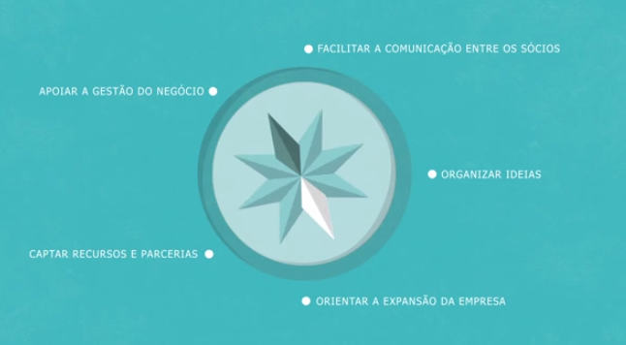
PLANO DE NEGÓCIOS – CONCEITOS BÁSICOS
Vídeo SEBRAE:
https://www.youtube.com/watch?v=O3VZRvk34Xw
Para que serve um PLANO DE NEGÓCIOS?

Slide 16
Plano de Negócios
Definição
É um documento que demonstra a viabilidade de mercado e financeira de um empreendimento, visando conseguir apoiadores e financiadores para o negócio. Deve ter um perfil de vendas, pois o que se busca é “vender” uma ideia a alguém.
A essência desse processo é levantar uma série de perguntas críticas e oferecer respostas a elas. Ao final, seu plano irá colaborar para que você possa responder à seguinte pergunta: “Vale a pena abrir, manter ou ampliar o meu negócio?”
Prof. Esp. Fernando Aarão Melo (PUC – GO)

Slide 17
Plano de Negócio
Os Interessados no Plano de Negócios:
Investidores / sócios
Investidores / capitalistas – capital de risco
Agentes financiadores
Governo local / comunidade
O próprio empreendedor
Por que Fazer um Plano de Negócios:
Conhecer e identificar as oportunidades de mercado
Explicar como se pode aproveitar e ganhar com a oportunidade identificada
Definir o cliente e o produto/serviço
Conhecer a melhor maneira de fazer
Prever riscos e problemas
Estimar o lucro a curto e a longo prazo
Prever as necessidades financeiras e de caixa
Explicar a experiência do empreendedor

Slide 18
Por que fazer um Plano de Negócios?
Foco
O que fazer
O que não fazer
Consistência
Como seremos conhecidos
Em que somos bons
Prof. Esp. Fernando Aarão Melo (PUC – GO)

Slide 19
Plano de Negócios (fases)
1) Sumário Executivo
2) Análise de Mercado
3) Plano de Marketing
4) Plano Operacional
5) Plano Financeiro
6) Análise de Cenários
7) Análise de Estratégias

Slide 20
Como elaborar um Plano de Negócios?
O Sumário Executivo é a 1ª seção do plano e permite uma visão geral de um projeto, destacando seus aspectos mais importantes.
Vídeo SEBRAE:
https://www.youtube.com/watch?v=W7Suz32G88U
Sumário Executivo
Análise de Mercado
Plano de Marketing
Plano Operacional
Plano Financeiro
Plano de Negócios
Análise de Cenários
Análise de Estratégia

Slide 21
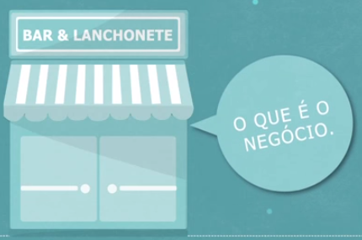
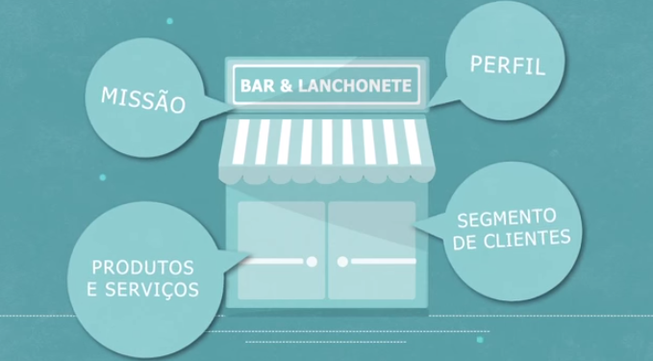
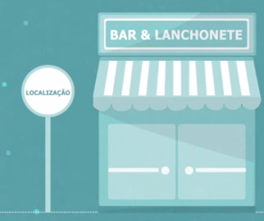
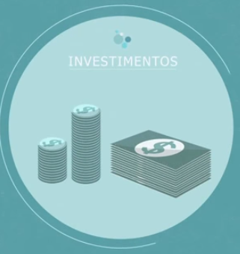
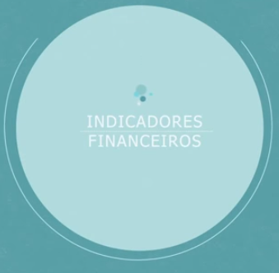
O que precisa te em um SUMÁRIO EXECUTIVO?
https://www.youtube.com/watch?v=W7Suz32G88U

Slide 22
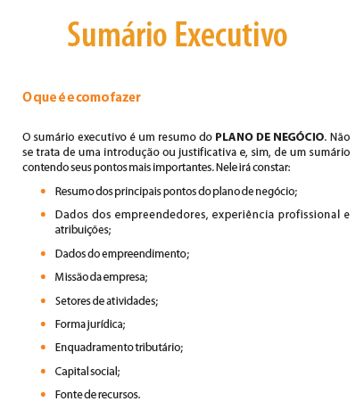

Slide 23
Sumário
Objetivo: fazer o leitor se interessar pelo resto do projeto.
Simples, conciso e claro
Resumo do plano de negócio, com todos os seus elementos: fazer após o final do plano.
Fornece uma visão geral e clara do plano.
Destaca as conclusões mais importantes.
Máximo 3 páginas
(PARA ALGUNS) Geralmente só ele é lido.

Slide 24
O SUMÁRIO NÃO É:
Uma introdução genérica do plano
Uma carta de intenções
Uma abertura para gerar suspense

Slide 25
MISSÃO e VISÃO
Missão: Descrição de PORQUE o grupo existe
Visão: Descrição de O QUE o grupo quer atingir.
Missão + Visão = Plano de atividades do grupo ou organização.
Missão: Deve ser simples, clara e direta. Realista, específica e de fácil entendimento.
Visão: Deve ser ousada, porém realista. Atingível e inspiradora.

Slide 27
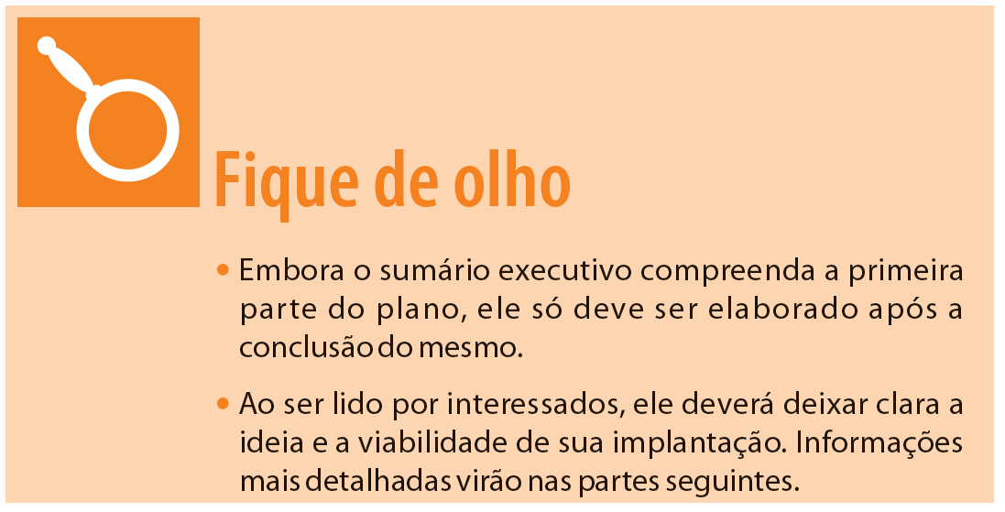
Como elaborar um plano de negócios? Sebrae – Brasília, 2013

Slide 28
Como elaborar um Plano de Negócios?
Análise de Mercado: Apresenta o entendimento da empresa sobre clientes, concorrentes e fornecedores e o quanto se conhece, em dados e números, o mercado.
Vídeo SEBRAE:
https://www.youtube.com/watch?v=yUJw1DmFQJY
Sumário Executivo
Análise de Mercado
Plano de Marketing
Plano Operacional
Plano Financeiro
Plano de Negócios
Análise de Cenários
Análise de Estratégia

Slide 29
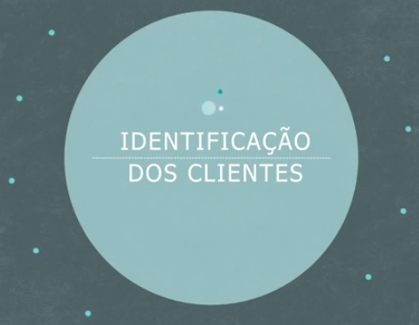
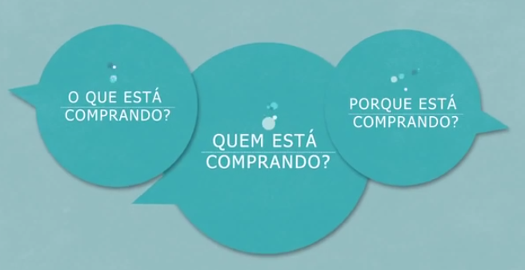
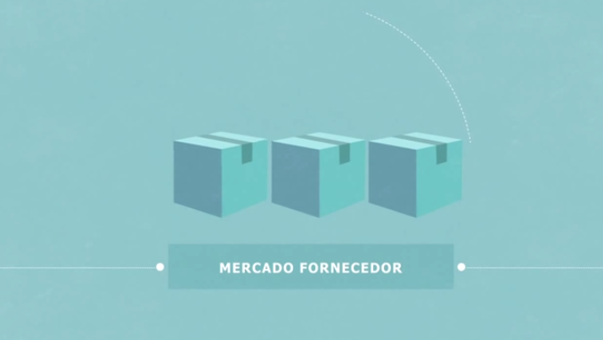
Análise de Mercado:
Segmento dos clientes
Análise dos Fornecedores
Análise dos concorrentes

Slide 30
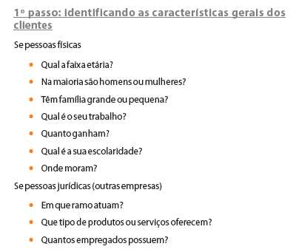
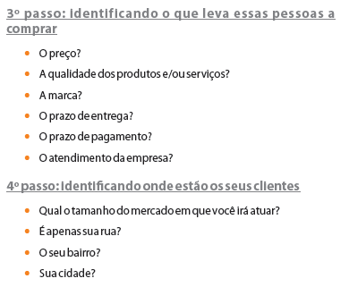
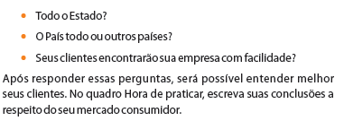
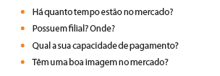
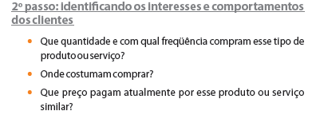

Slide 31
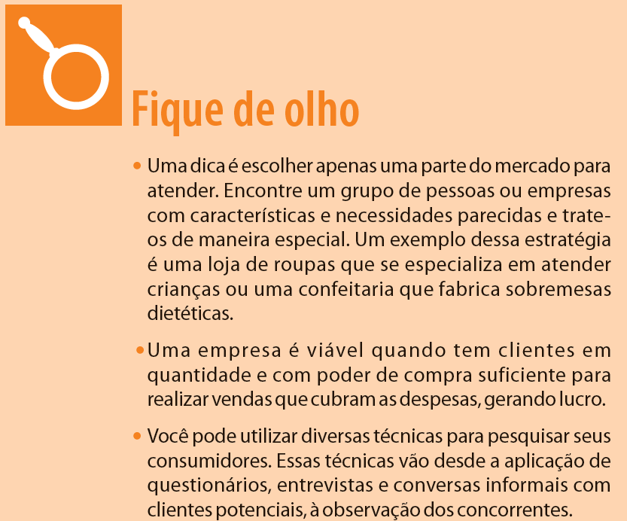

Slide 32
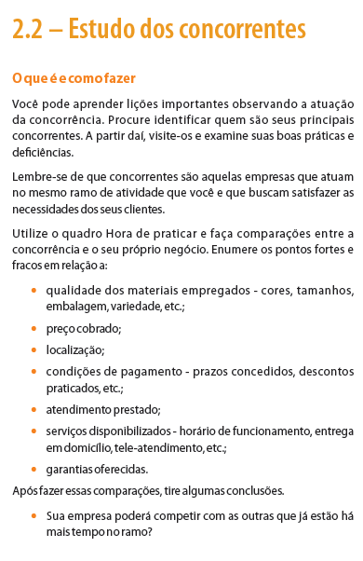
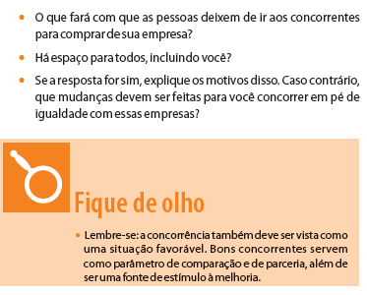

Slide 33
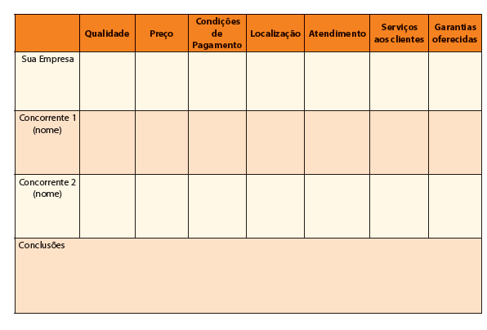
Análise dos concorrentes

Slide 34
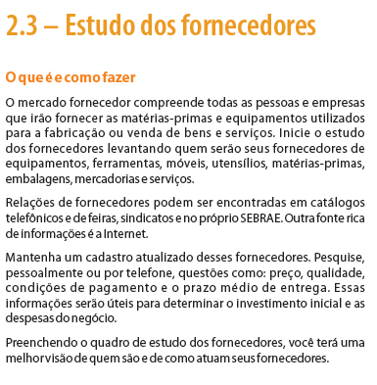
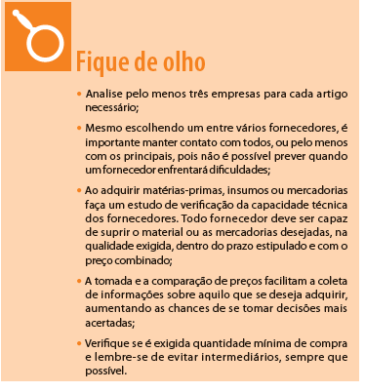

Slide 35
Como elaborar um Plano de Negócios?
Plano de Marketing: Estabelece os diferenciais dos produtos e serviços, a política de preços da empresa, seus canais de vendas e estratégias promocionais.
Vídeo SEBRAE:
https://www.youtube.com/watch?v=JDIiCGJ8j0I
Sumário Executivo
Análise de Mercado
Plano de Marketing
Plano Operacional
Plano Financeiro
Plano de Negócios
Análise de Cenários
Análise de Estratégia

Slide 36
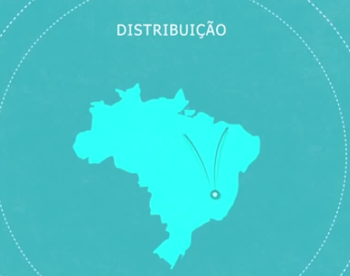
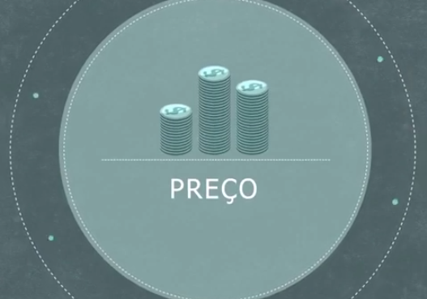
Descrição dos produtos & Serviço
(diferenciais)
Onde vc pretende atuar?
Canal de Comunicação

Slide 37
Como elaborar um Plano de Negócios?
Plano Operacional: Descreve como a empresa é organizada, sua capacidade de produzir ou vender, infra-estrutura, layout e os recursos humanos necessários.
Vídeo SEBRAE:
https://www.youtube.com/watch?v=zL4OmN8m5X8
Sumário Executivo
Análise de Mercado
Plano de Marketing
Plano Operacional
Plano Financeiro
Plano de Negócios
Análise de Cenários
Análise de Estratégia

Slide 38
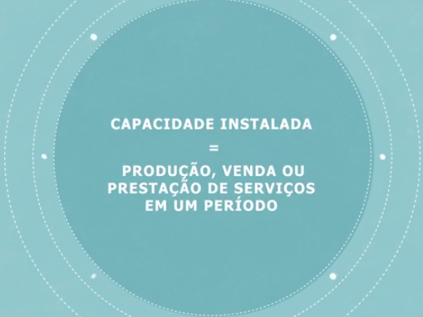
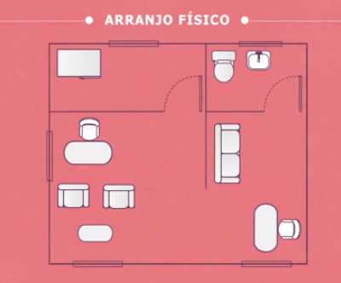

Slide 39
Como elaborar um Plano de Negócios?
Análise de Cenários: Simulações que trabalham variáveis como o preço, vendas, custos e as condições de financiamento para determinar o impacto na rentabilidade do negócio. Vídeo SEBRAE:
https://www.youtube.com/watch?v=WFwr_sqp2jY
Sumário Executivo
Análise de Mercado
Plano de Marketing
Plano Operacional
Plano Financeiro
Plano de Negócios
Análise de Cenários
Análise de Estratégia

Slide 40
Como elaborar um Plano de Negócios?
Análise de Estratégia: A análise da estratégia identifica as forças e fraquezas da empresa e avalia o mercado em busca de oportunidades e ameaças.
Vídeo SEBRAE:
https://www.youtube.com/watch?v=_7XZgw7Rwr8
Sumário Executivo
Análise de Mercado
Plano de Marketing
Plano Operacional
Plano Financeiro
Plano de Negócios
Análise de Cenários
Análise de Estratégia

Slide 41
Considerações finais antes de abrir um negócio

Slide 42
Avaliação do Plano de Negócio
Considerações Finais antes de abrir um negócio
Vídeo SEBRAE:
https://www.youtube.com/watch?v=y4IqDI0paTA
Sumário Executivo
Análise de Mercado
Plano de Marketing
Plano Operacional
Plano Financeiro
Plano de Negócios
Análise de Cenários
Análise de Estratégia

